Slide 1
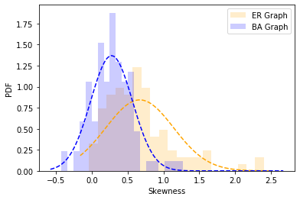
PDF
Skewness

